Slide 1
Infrastruktura dla biznesu
Chęciny
17.02.2012
Joanna Rudawska
Dział Doradztwa i Transferu Technologii
Kielecki Park Technologiczny

Slide 2
O KPT
Lokalizacja
Działania
Funkcje
Obszary działania Kryteria Wej/Wyj
Inicjatywy
Korzyści

Slide 3
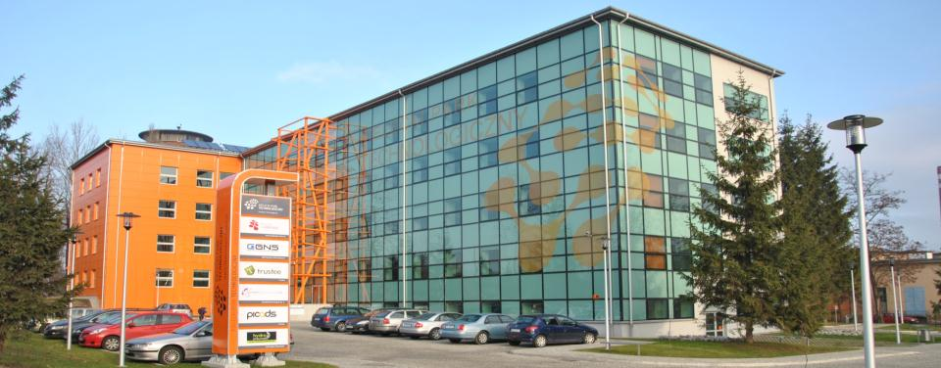
Co to jest Park Technologiczny ?

Slide 4
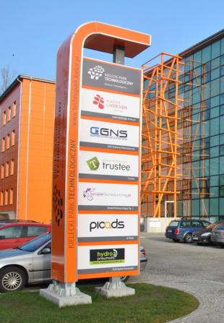
Co to jest Park Technologiczny ?
Kielecki Park Technologiczny – to dogodne warunki do rozwoju firm technologicznych
Dogodne warunki są tworzone poprzez dostęp do:
Infrastruktury
Usług biznesowych
Usług rozwojowych

Slide 5
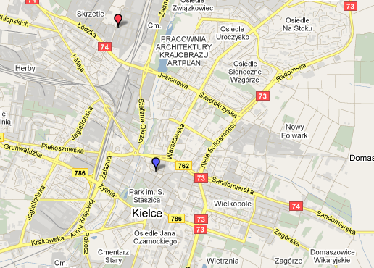
Lokalizacja KPT
Siedziba
Kieleckiego Parku Technologicznego
25-663 Kielce
Ul. Olszewskiego 6

Slide 6
Lokalizacja KPT
Infrastruktura Kieleckiego Parku Technologicznego zawiera:

Slide 7
Infrastruktura KPT
Powierzchnia całkowita: 4 535 m²
Powierzchnia biurowa: 2 405m²
Powierzchnia konferencyjna: 255 m²
Powierzchnia magazynowa: 434 m²
Powierzchnia wspólna: 785 m²
Miejsca parkingowe: 72 osobowe + 5 dostawcze
Liczba zatrudnionych: ok. 400 osób
Powierzchnia całkowita: 12 800 m² + 20 ha
Powierzchnia biurowo – laboratoryjna: 5 800 m²
Powierzchnia produkcyjna: 6 000 m²
Plac składowy: 975 m²
Miejsca parkingowe: 328 osobowe + 20 ciężarowe
Liczba zatrudnionych: ok. 800
Tereny inwestycyjne: 20 ha
RAZEM: 17 335 m² WARTOŚĆ: 85 mln

Slide 8
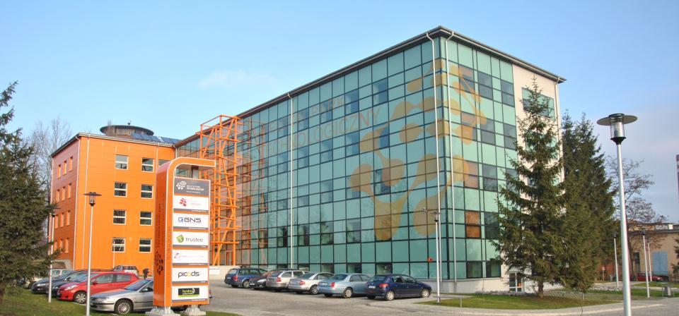
Infrastruktura Inkubatora Technologicznego STREFA I

Slide 9
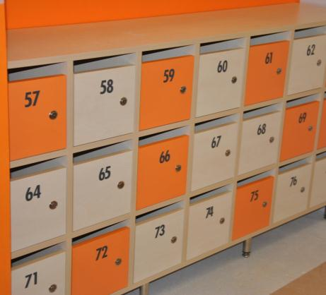
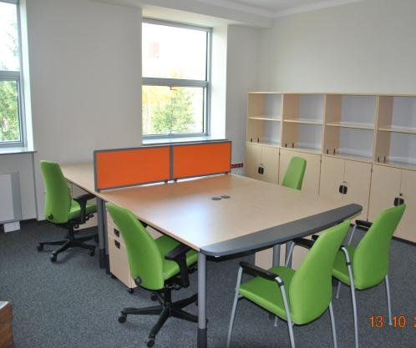
Infrastruktura Inkubatora Technologicznego
przestrzeń dopasowana do indywidualnych potrzeb przedsiębiorcy

Slide 10
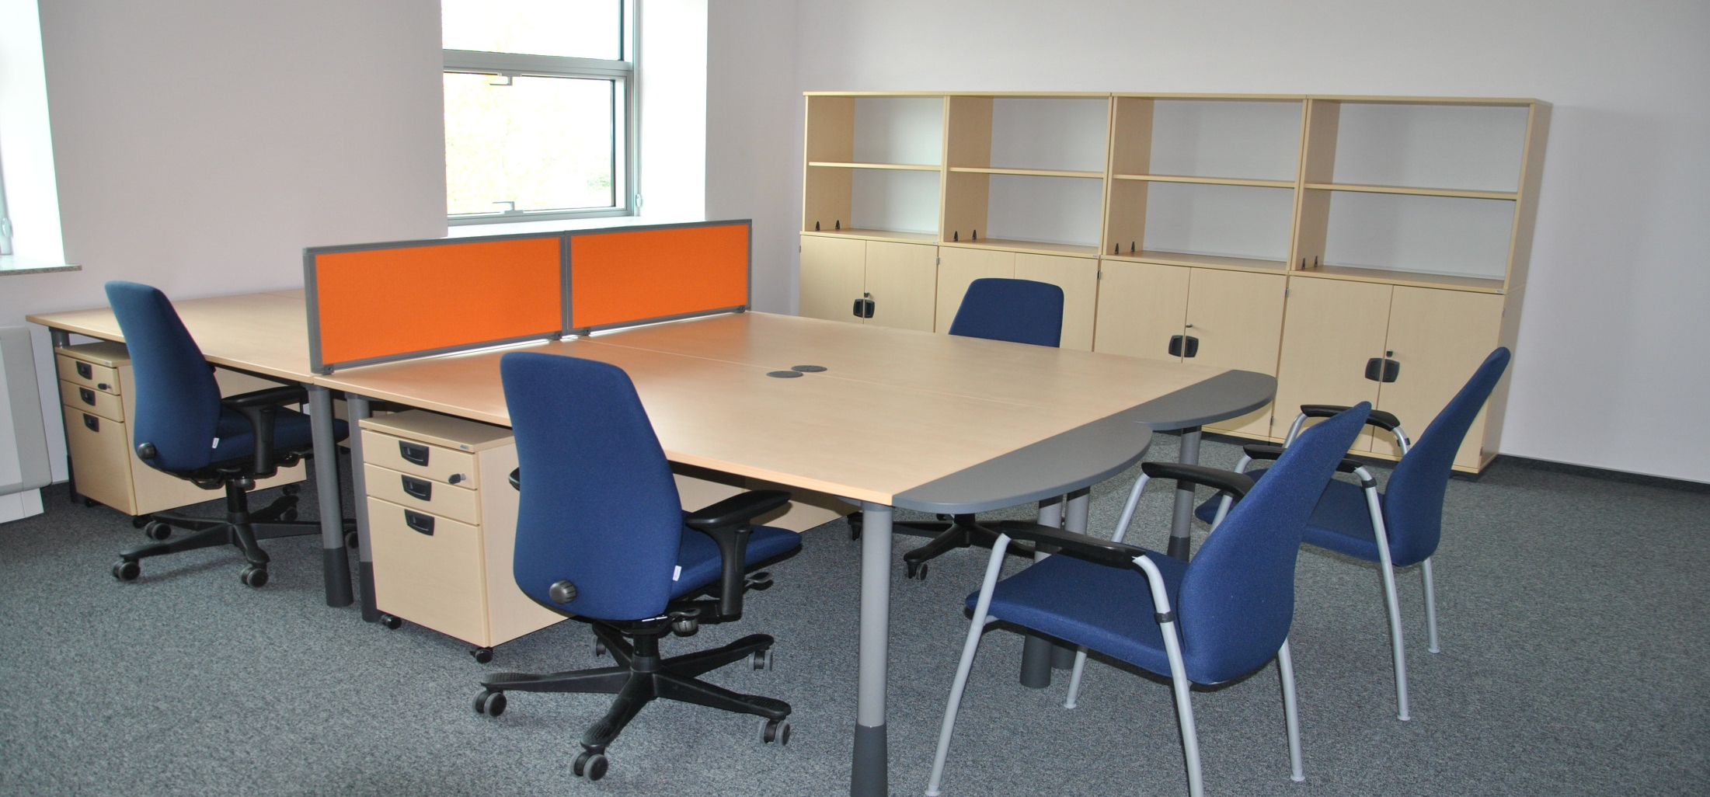
Infrastruktura Inkubatora Technologicznego
biura o powierzchni od 16 do 300 m2 z możliwością łączenia

Slide 11
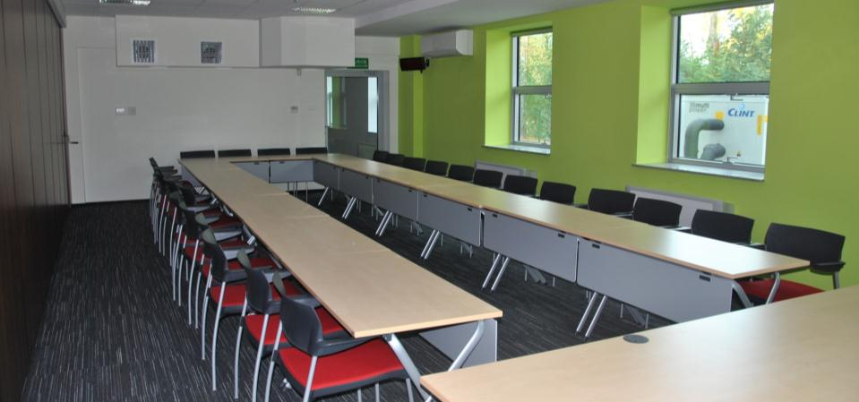
Infrastruktura Inkubatora Technologicznego
sale konferencyjne o pojemności 20, 50, 150 osób

Slide 12
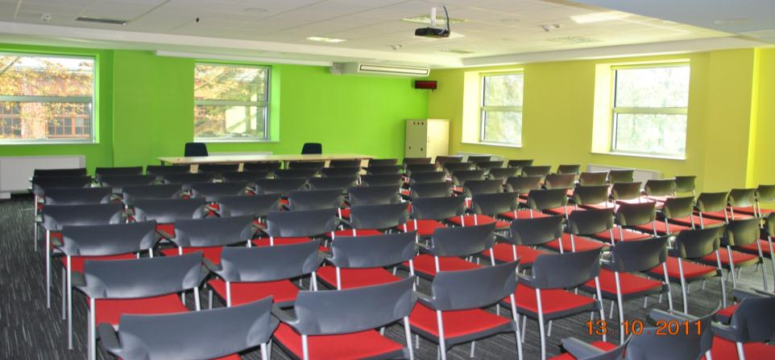
Infrastruktura Inkubatora Technologicznego
Sale w pełni klimatyzowane i wyposażone m. in. w sprzęt nagłośnieniowy, ekrany z projektorami multimedialnymi, kabiny do tłumaczeń symultanicznych.

Slide 13
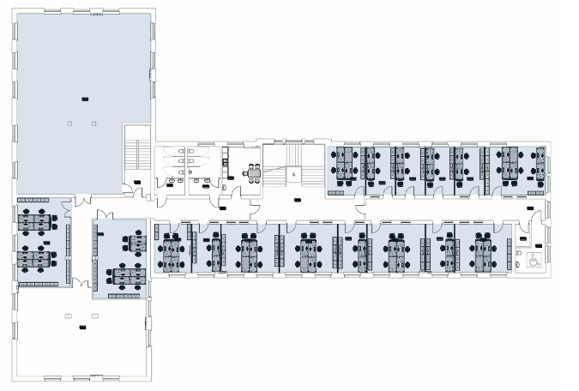
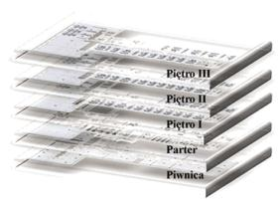
Powierzchnie Inkubatora Technologicznego
Nowoczesna powierzchnia biurowa
Powierzchnia magazynowa
Powierzchnia konferencyjna
Miejsca parkingowe: samochody osobowe + samochody ciężarowe

Slide 14
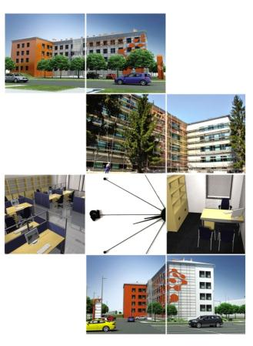
Warunki cenowe IT – preferencje
Stawka bazowa netto na wynajem powierzchni:
Powierzchnia biurowa nieumeblowana: 20 PLN/m²
Powierzchnia biurowa umeblowana: 25 PLN/m²
Powierzchnia magazynowa: 10 PLN/m²
Powierzchnia produkcyjno - laboratoryjna: 20 PLN/m²
+ zryczałtowana opłata eksploatacyjna 14 PLN/m ²

Slide 15
Warunki cenowe IT – preferencje
Firmy nowotworzone oraz działające na rynku nie dłużej niż 3 lata objęte są preferencyjnymi stawkami najmu w następującej wysokości:
do 12 miesięcy: 30% stawki bazowej
od 12 do 24 miesięcy: 50% stawki bazowej
od 24 do 36 miesięcy: 75% stawki bazowej
od 36 do 48 miesięcy: 100% stawki bazowej
Co oznacza w praktyce:
do 12 miesięcy: 6,00 PLN/m²
od 12 do 24 miesięcy: 10,00 PLN/m²
od 24 do 36 miesięcy: 15,00 PLN/m²
od 36 do 48 miesięcy: 20,00 PLN/m²

Slide 16
KPT… Dla kogo? Kryteria Wejścia/Wyjścia

Slide 17
Nasi lokatorzy
ALBITBASE

Slide 18
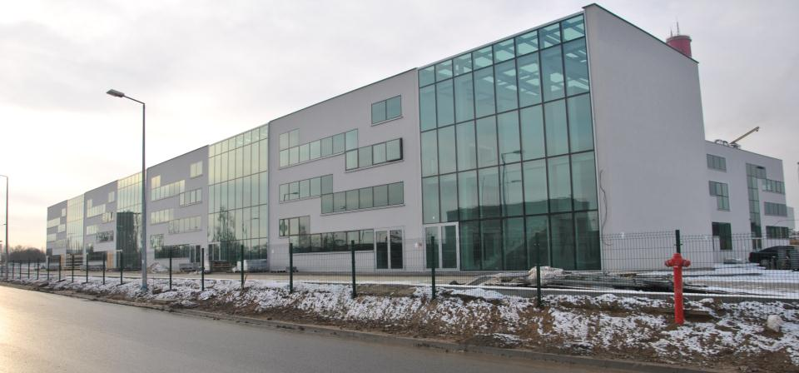
Infrastruktura Centrum Technologicznego STREFA II
budynek usługowo-laboratoryjno-produkcyjny

Slide 19
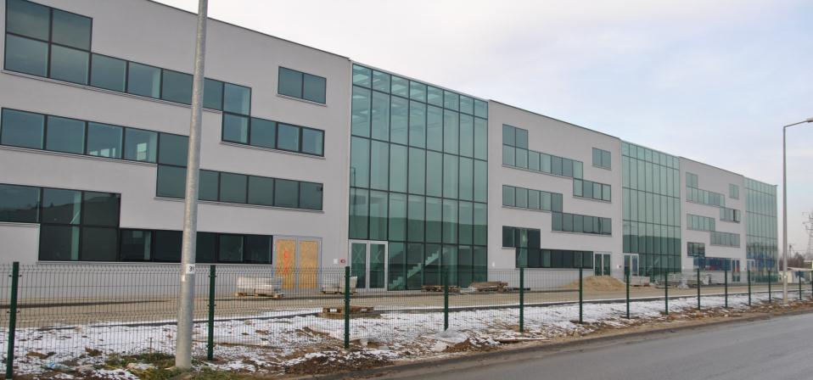
Infrastruktura Centrum Technologicznego
8 modułów każdy o powierzchni od 358 m2 do 410 m2 z możliwością niezależnego podziału i funkcjonowania

Slide 20
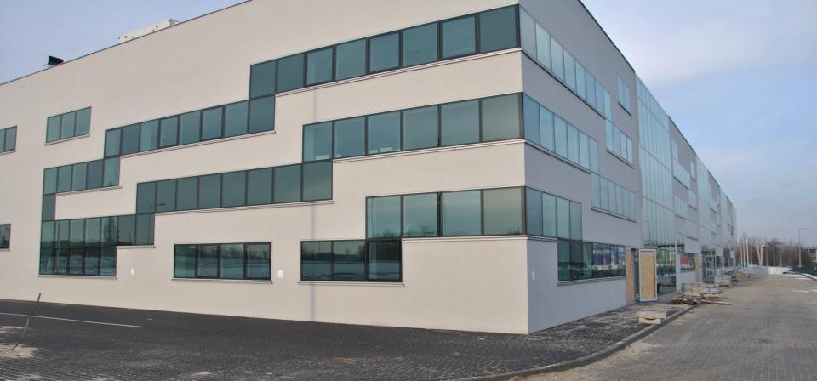
Infrastruktura Centrum Technologicznego
preferencyjne warunki najmu dla firm działających na rynku do 5 lat

Slide 21
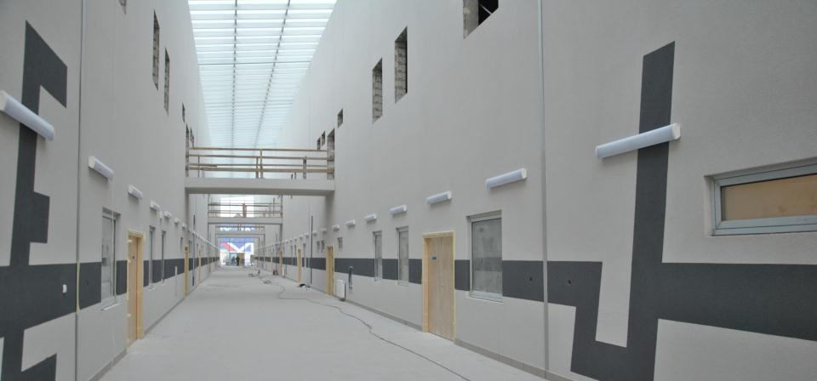
Infrastruktura Centrum Technologicznego – HALA PRODUKCYJNA
hala produkcyjna składająca się z 10 niezależnych modułów
ponadto plac składowy o pow.: 975 m2

Slide 22
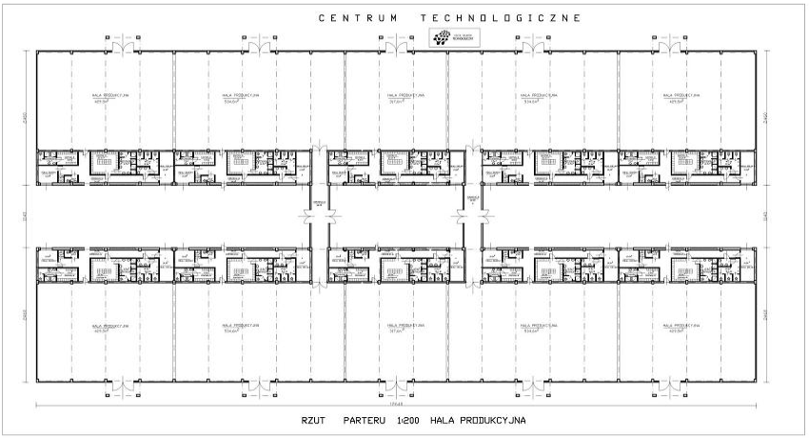
Infrastruktura Centrum Technologicznego

Slide 23
SSE w KPT
Część KPT została włączona do
Specjalnej Strefy Ekonomicznej
Starachowice
Obecność przedsiębiorcy w Strefie to konkretne, wymierne korzyści i przywileje,
do których należą:
zwolnienie podatkowe (CIT lub PIT)
nieruchomości w pełni przygotowane pod inwestycje w konkurencyjnej cenie
darmowa pomoc przy załatwianiu formalności związanych z inwestycją
zwolnienie od podatku od nieruchomości
Obowiązkowe kryteria pozwalające na skorzystanie z ulg podatkowych:
minimalna wysokość nakładów inwestycyjnych 100 000 Euro
zezwolenie na prowadzenie działalności na terenie Specjalnej Strefy Ekonomicznej Starachowice

Slide 24
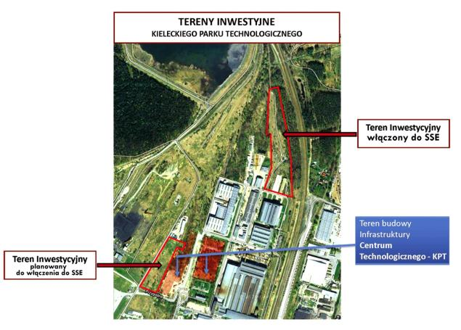
Tereny inwestycyjne
Do dyspozycji inwestorów Kielecki Park Technologiczny przygotował uzbrojone i doskonale przygotowane Tereny Inwestycyjne, które znajdują się w bliskim sąsiedztwie Centrum Technologicznego i zostały włączone do Specjalnej Strefy Ekonomicznej "Starachowice" - podstrefa Kielce.

Slide 25
Funkcje KPT
INKUBACJA
INTEGRACJA
PROMOCJA

Slide 26
Funkcje KPT
INKUBACJA
INTEGRACJA
PROMOCJA
Funkcja promocyjna sprawia, że park postrzegany jest jako efektywny instrument marketingu terytorialnego. Utworzenie parku to sygnał dla mieszkańców i zewnętrznych inwestorów, że lokalne środowisko jest otwarte na innowacje i w sposób nowoczesny myśli o aktywizacji rozwoju gospodarczego.
Funkcja inkubacyjna ma doprowadzić do wzrostu liczby nowoczesnych firm technologicznych w regionie, a tym samym do poprawy struktury lokalnej gospodarki. Koncepcja większości parków na świecie zakłada w ich strukturach inkubator technologiczny, w którym rozwijane są dogodne warunki do tworzenia przedsiębiorstw, opartych na nowej wiedzy głównie przez studentów i absolwentów uczelni wyższych oraz pracowników naukowych.
Funkcja integracyjna ma umożliwić rozwój i intensyfikację powiązań sieciowych pomiędzy wszystkimi uczestnikami systemu Innowacji w mieście i regionie: przedsiębiorstwa, instytucje naukowo – badawcze, sferą wsparcia biznesu, samorządem regionalnym i lokalnym oraz społeczeństwem regionu.

Slide 27
Obszary działania KPT
USŁUGI ROZWOJOWE
USŁUGI BIZNESOWE
NOWOCZESNE ŚRODOWISKO BIZNESOWE
NIERUCHOMOŚCI

Slide 28
Obszary działania KPT
NIERUCHOMOŚCI
KPT dysponuje kompleksową
ofertą dostępu do powierzchni:
Biurowych
Produkcyjnych
Laboratoryjnych
oraz Terenów Inwestycyjnych
Pomieszczenia od 10 do 8 tys. mkw.

Slide 29
Obszary działania KPT
USŁUGI BIZNESOWE
usługi telekomunikacyjne
usługi recepcyjne
kontrola dostępu, bezpieczeństwo
usługi konferencyjne
usługi biurowe, poligraficzne
szeroki zakres usług instalacyjnych
wynajem sprzętu i mebli
rekrutacja pracowników biurowych i doradców
usługi konserwacji powierzchni użytkowej
usługi z zakresu utrzymania czystości
usługi niszczenia danych poufnych
usługi pocztowe

Slide 30
Obszary działania KPT
USŁUGI ROZWOJOWE
Doradztwo w formie coachingu i mentoringu
Szkolenia ogólne i specjalistyczne
System grantów/dotacji rozwojowych
Wsparcie procesu patentowania
Pośrednictwo w transferze technologii
Szybki Start
Tworzenie wniosków o dofinansowanie,
Przygotowanie Biznes planów, SWI
Poszukiwanie partnerów biznesowych
Specjalna strefa ekonomiczna

Slide 31
Realizowane projekty
Wiedza i Gospodarka
AKADEMIA
MŁODEGO
BIZNESU

Slide 32
Realizowane projekty
SZKOLENIA I DORADZTWO DLA PRZESIĘBIORCÓW I PRACOWNIKÓW
Zarządzanie ryzykiem
Rachunkowość, podatki i ubezpieczenia społeczne
Kaizen - wprowadzenie usprawnień
Zarządzanie zasobami ludzkimi
Marketing relacyjny i internetowy
Negocjacje handlowe
Ekonomika opodatkowania
Zarządzanie finansami przedsiębiorstw
Zarządzanie czasem
Zarządzanie procesowe
www.technopark.kielce.pl
Usługa bezpłatna
30 godzin szkolenia + 3h doradztwa indywidualnego
NABÓR TRWA!

Slide 33
Realizowane projekty
Audyt Marketingowy Młodej Firmy (AMMF) to nowa usługa doradcza o charakterze proinnowacyjnym, która tworzona jest w ramach projektu pt. "Audyt Marketingowy Młodej Firmy (AMMF) nową usługą dla przedsiębiorstw świadczoną przez Instytucje Otoczenia Biznesu". KTO MOŻE SKORZYSTAĆ Z USŁUGI? Z usługi audytu może skorzystać przedsiębiorca, który: działa na rynku nie dłużej niż 3 lata
ma siedzibę na terenie Polski
spełnia wymogi dotyczące korzystania z pomocy de minimis.
www.technopark.kielce.pl
Usługa bezpłatna
NABÓR TRWA!

Slide 34
Realizowane projekty
Dla osób planujących założyć działalność gospodarczą
AKADEMIA
MŁODEGO
BIZNESU
Bezpłatne warsztaty, szkolenia, prezentacje
Maj 2012r.
Konkurs na najlepszy biznes plan + szkolenia i doradztwo

Slide 35
Zapraszamy do współpracy!!!
Kielecki Park Technologiczny
25-663 Kielce
ul. Olszewskiego 6,
e-mail: technopark@um.kielce.pl
Joanna Rudawska
joanna.rudawska@um.kielce.pl
Dział Doradztwa i Transferu Technologii
Dołącz do nas na

